Slide 1



TRƯỜNG TIỂU HỌC A MA KHÊ
CHÀO MỪNG QUÝ THẦY CÔ
VỀ DỰ GIỜ THĂM LỚP
Môn Toán lớp 3
BÀI 55: PHÉP TRỪ TRONG PHẠM VI 10 000 (TIẾT 1)

Slide 2


Thứ tư ngày 15 .tháng 2.năm 2023
TOÁN
BÀI 54: PHÉP CỘNG TRONG PHẠM VI 10 000(TIẾT 3)
Quê tớ có đỉnh núi Chư Yang Lăk cao 1 634 m
Đỉnh núi nào cao hơn và cao hơn bao nhiêu mét nhỉ?
Quê tớ có đỉnh núi Phan-xi-pang cao 3 143 m
3 143 – 1 634= ?

Slide 3
4
3
3
1
3 không trừ được 4, lấy 13 trừ 3 bằng 9, viết 9 nhớ 1
-
1
6
4 trừ 1 bằng 3; 3 trừ 3 bằng 0, viết 0
3
4
1
5
0
9
1 không trừ được 6, lấy 11 trừ 6 bằng 5, viết 5 nhớ 1
3 trừ 1 bằng 2; 2 trừ 1 bằng 1, viết 1
3 143 – 1 634 = 1 509

Slide 4
Thứ tư ngày 15 .tháng 2.năm 2023
TOÁN
BÀI 54: PHÉP CỘNG TRONG PHẠM VI 10 000 (TIẾT 1)
1
Tính:
2
7
5
4
8
3
4
9
8
7
6
2
7
6
2
6
-
-
-
-
2
9
2
8
5
8
2
8
7
3
0
9
4
1
8
5
9
1
5
5
7
6
6
8
2
3
6
4
2
2
Đặt tính rồi tính:
4 291 – 3 864
8 380 – 6 425
6 635 – 807
2
1
4
9
0
6
5
3
3
8
8
6
-
-
-
3
8
6
4
6
8
0
4
7
2
5
1
9
5
5
5
8
2
4
8
2
7

Slide 5
Thứ tư ngày 15 .tháng 2.năm 2023
TOÁN
BÀI 54: PHÉP CỘNG TRONG PHẠM VI 10 000 (TIẾT 1)
3
Sông Nin là song dài nhất thế giới với chiều dài 6 650 km. Sông Hồng dài 1 149 km. Hỏi sông Nin dài hơn sông hồng bao nhiêu ki-lô-mét??
Tóm tắt:
Bài giải
Sông Nin dài hơn sông hồng số ki-lô-mét là :
6 650 - 1 159 = 5 491 (km)
Đáp số: 5 491 km
6 650km
Sông Nin:
?...km
Sông Hồng:
1 149km

Slide 6




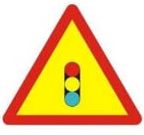
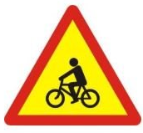



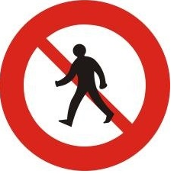
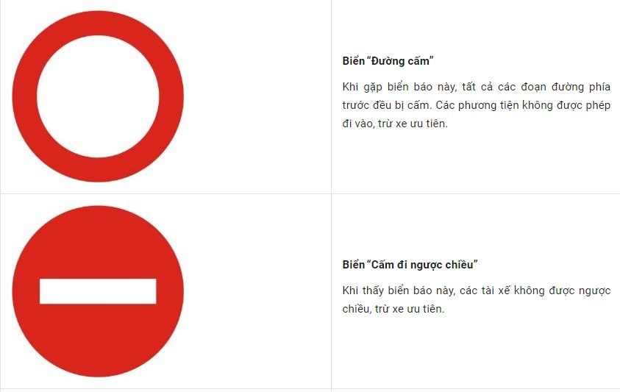






Thứ tư ngày 15 .tháng 2.năm 2023
TOÁN
Trò chơi: CHẤP HÀNH LUẬT LỆ GIAO THÔNG
Đường
hai chiều
Giao nhau với
đường ưu tiên
Có trẻ em
đi qua
Có đường dành
cho người đi bộ
Giao nhau với
đường có đèn đỏ
Có đường dành
cho người đi xe đạp
Cấm ô tô
Cấm xe máy
Cấm xe đạp
Cấm người đi bộ
Đường cấm
Các loại xe
Cấm đi ngược chiều
Hướng đi trái
phải theo
Hướng đi thẳng
phải theo
Hướng đi phải
phải theo
Chỉ được rẽ trái
hoặc phải
Chỉ được
rẽ trái
Chỉ được
rẽ phải

